Slide 1
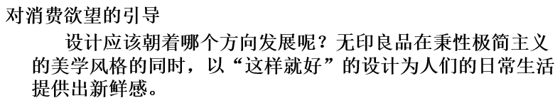
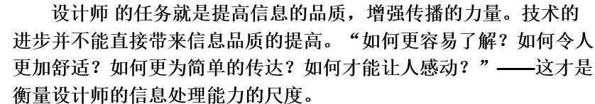
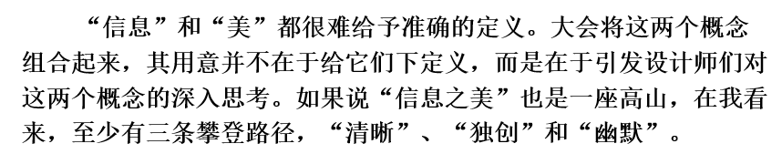
猫爪击原型图

Slide 2
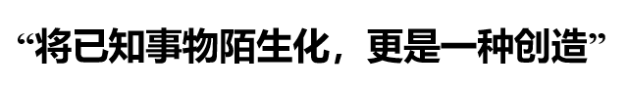
猫爪击原型图

Slide 3
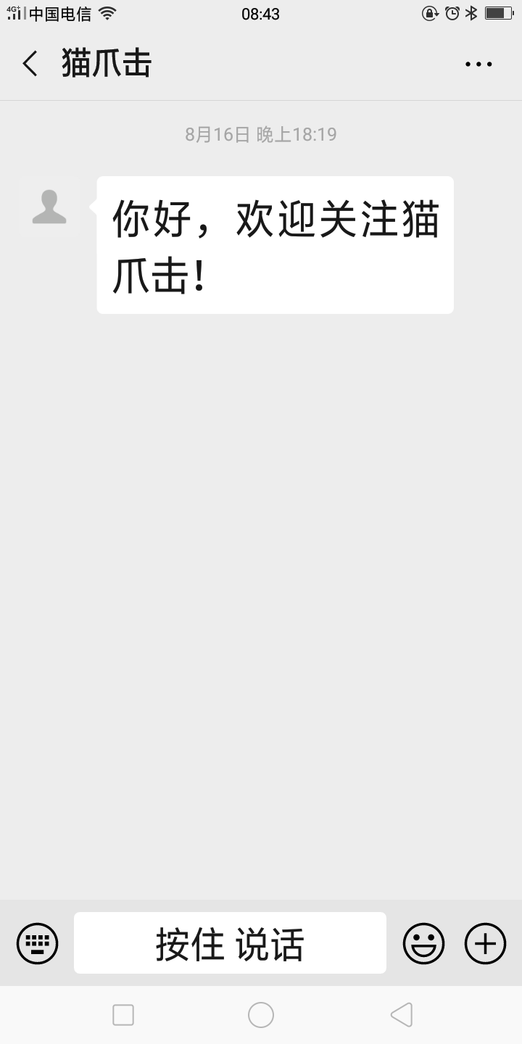
公众号首页
说明
--------------------------------------------------------
本页叫公众号首页，点击进入猫爪击按钮跳转1.推荐首页页。
--------------------------------------------------------
广告词：怕不健康 练猫爪击
猫爪击复古健身器材
集复古、时髦、萌于一身的造型
我来说两句┅
进入猫爪击 在线客服

Slide 4
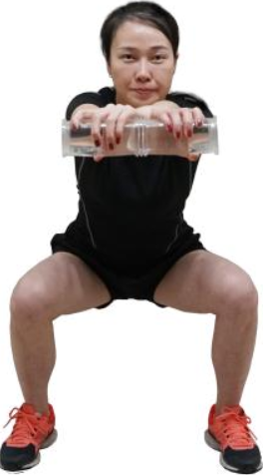
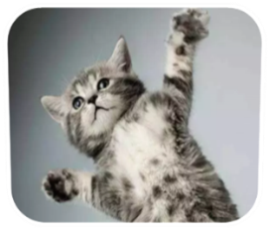
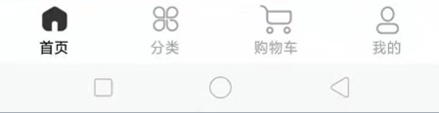

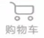
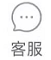
1.推荐首页
说明
本猫爪击微信公众号商城并不是纯粹的商城，她是一个具有出售器材和发布体育教学内容的综合性小平台。这个小平台界面格式功能特点是参考今日头条界面设计的，因此，在制作这个小平台时UI、前端、后端等岗位可看看今日头条界面这个活教材，有助于提高制作的效率，少走弯路。本人在设计原型图时发现参考今日头条界面格式来设计，无论是界面的简洁性还是逻辑性以及用户手机端手指触摸屏滑屏使用习惯或者后期二次开发都有很大的优势，今日头条APP、百度APP、拼多多APP都是采用的这种界面格式。
----------------------------------------------------------
本页叫1.推荐首页，点击公众号首页的进入猫爪击按钮默认进入本页。
----------------------------------------------------------
区域1、名称栏：猫爪击。
点击╳ 按钮跳转到公众号首页。点击┅按钮后面再介绍。
---------------------------------------------
区域2、导航栏。猫爪击中文、英语、日语三种语言界面，默认界面为中文，英语、日语按钮后面再介绍。
----------------------------------------------------------
区域3、内容栏：推荐视频，分为标题和内容以及内容作者和评论。内容是视频形式的要有视频长度时间提示。推荐视频或图片可以有多个，向下排列即可。
----------------------------------------------------------
区域4、状态栏。分为首页、购物车、我的。点击公众号首页的进入猫爪击按钮默认进入推荐页的首页。
----------------------------------------------------------
1
╳ 猫爪击 …
2
推荐 器材 领操 教练 比赛 英文 日文
体育撸猫族，向猫咪学习到的健身方法，对女性减肥效果显著，你是不是对已知的猫咪有点陌生了呢
3
04：27
七只碗体育 0评论
4
接下页

Slide 5
接上页
2.推荐首页续1
说明
本页叫2.推荐首页续1，与前面1.推荐首页是同一页，手触摸屏手指向上滑动界面时进入本区域5内容栏界面。
----------------------------------------------------------
区域5内容栏：这部分内容是领操员视频内容，在推荐界面进行展示，领操视频可以有多个，向下排列即可，她属于区域2导航栏领操界面里的内容。
----------------------------------------------------------
前端代码注意：当手触摸屏手指向上滑动时只是将区域3内容栏变化为区域5内容栏，而区域1名称栏、区域2导航栏、区域4状态栏在手机上的位置始终不动，仍然在手机屏幕原来的位置上。
UI注意：做效果图时要将1.推荐首页、2.推荐首页续1、3.推荐首页续2、4. 推荐首页续3、5. 推荐首页续4、6. 推荐首页续5、7. 推荐首页续6、8. 推荐首页续7等8个页里的内容栏做成同一页的效果图，该效果图的名称叫：
1-2-3-4-5-6-7.推荐首页。
----------------------------------------------------------
1
╳ 猫爪击 …
2
推荐 器材 领操 教练 比赛 英文 日文
猫爪击领操员周媛宝 随时随地碎片化健身，跟随领操员一起健身
5
线上健身小组
结伴健身有兴趣
每10人为一组
15：06
七只碗体育 0评论
4
接下页

Slide 6
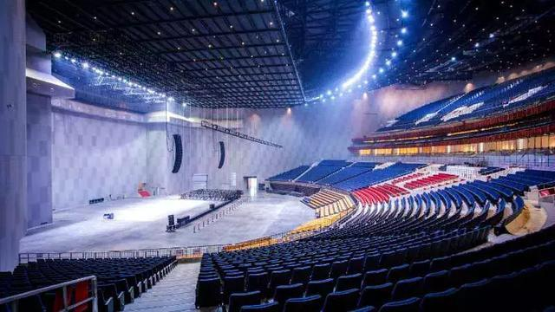
接上页
3.推荐首页续2
说明
本页叫3.推荐首页续2，与前面1.推荐首页、 2.推荐首页续1是同一页，手触摸屏手指向上滑动界面时进入本区域6内容栏界面。
----------------------------------------------------------
区域6内容栏：这部分内容是比赛图片内容，在推荐界面进行展示，她属于区域2导航栏比赛界面里的内容。
----------------------------------------------------------
前端代码注意：当手触摸屏手指向上滑动时只是将区域3内容栏变化为区域5内容栏，而区域1名称栏、区域2导航栏、区域4状态栏在手机上的位置始终不动，仍然在手机屏幕原来的位置上。
UI注意：做效果图时要将1.推荐首页、2.推荐首页续1、3.推荐首页续2、4. 推荐首页续3、5. 推荐首页续4、6. 推荐首页续5、7. 推荐首页续6、8. 推荐首页续7等8个页里的内容栏做成同一页的效果图，该效果图的名称叫：
1-2-3-4-5-6-7.推荐首页。
----------------------------------------------------------
1
╳ 猫爪击 …
2
推荐 器材 领操 教练 比赛 英文 日文
拟举办2020年一带一路中国成都猫爪击七项国际锦标赛
6
5
七只碗体育
4
接下页

Slide 7
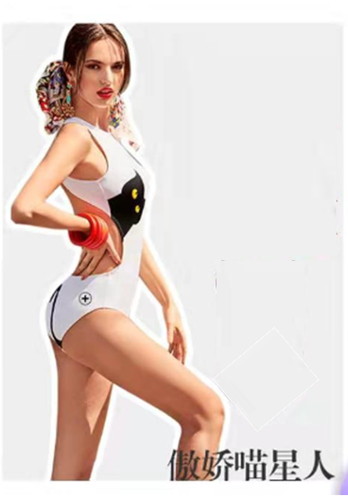
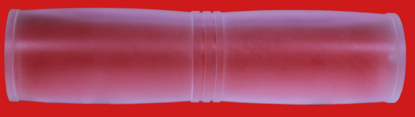
接上页
4. 推荐首页续3
说明
本页叫4.推荐首页续3，与前面1.推荐首页、 2.推荐首页续1、 3.推荐首页续2是同一页，手触摸屏手指向上滑动界面时进入本区域7内容栏界面。
----------------------------------------------------------
区域7内容栏：这部分内容是器材图片内容，在推荐界面进行展示，她属于区域2导航栏器材界面里的内容。器材图片可以有多个，向下排列即可。
---------------------------------------------------------
前端代码注意：当手触摸屏手指向上滑动时只是将区域3内容栏变化为区域5内容栏，而区域1名称栏、区域2导航栏、区域4状态栏在手机上的位置始终不动，仍然在手机屏幕原来的位置上。
UI注意：做效果图时要将1.推荐首页、2.推荐首页续1、3.推荐首页续2、4. 推荐首页续3、5. 推荐首页续4、6. 推荐首页续5、7. 推荐首页续6、8. 推荐首页续7等8个页里的内容栏做成同一页的效果图，该效果图的名称叫：
1-2-3-4-5-6-7.推荐首页。
----------------------------------------------------------
1
╳ 猫爪击 …
2
推荐 器材 领操 教练 比赛 英文 日文
高级猫爪击复古健身器材（女士用）健身减肥效果显著┈
7
¥230.00
（首次限量试预定10个 额满为止）
当前已预定数量 9 个 还有1个名额
七只碗体育 0评论
4
接下页

Slide 8

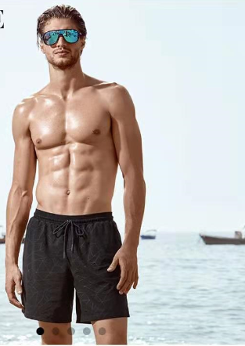
接上页
5. 推荐首页续4
说明
本页叫5.推荐首页续4，与前面1.推荐首页、 2.推荐首页续1、 3.推荐首页续2、 4.推荐首页续3是同一页，手触摸屏手指向上滑动界面时进入本区域8内容栏界面。
----------------------------------------------------------
区域8内容栏：这部分内容是器材图片内容，在推荐界面进行展示，她属于区域2导航栏器材界面里的内容。器材图片可以有多个，向下排列即可。
----------------------------------------------------------
前端代码注意：当手触摸屏手指向上滑动时只是将区域3内容栏变化为区域5内容栏，而区域1名称栏、区域2导航栏、区域4状态栏在手机上的位置始终不动，仍然在手机屏幕原来的位置上。
UI注意：做效果图时要将1.推荐首页、2.推荐首页续1、3.推荐首页续2、4. 推荐首页续3、5. 推荐首页续4、6. 推荐首页续5、7. 推荐首页续6、8. 推荐首页续7等8个页里的内容栏做成同一页的效果图，该效果图的名称叫：
1-2-3-4-5-6-7.推荐首页。
----------------------------------------------------------
1
╳ 猫爪击 …
2
推荐 器材 领操 教练 比赛 英文 日文
猫爪击复古健身器材（男士用）锻炼爆发力效果显著┈
8
¥190.00
（首次限量试预定10个 额满为止）
当前已预定数量10个 还有0个名额
暂停预定 敬请谅解！
第二次预定时间请关注本公众号
七只碗体育 0评论
4
接下页

Slide 9
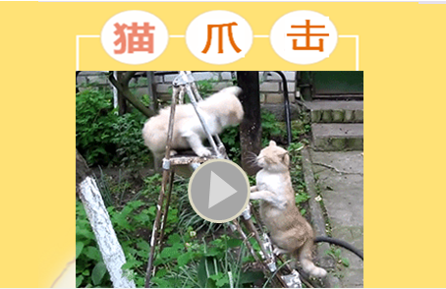
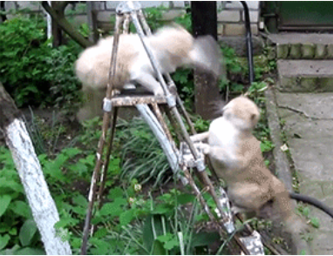

接上页
6. 推荐首页续5
说明
本页叫6. 推荐首页续5，与前面1.推荐首页、 2.推荐首页续1、 3.推荐首页续2、 4.推荐首页续3、5.推荐首页续4是同一页，手触摸屏手指向上滑动界面时进入本区域9内容栏界面。
----------------------------------------------------------
前端代码注意：当手触摸屏手指向上滑动时只是将区域3内容栏变化为区域5内容栏，而区域1名称栏、区域2导航栏、区域4状态栏在手机上的位置始终不动，仍然在手机屏幕原来的位置上。
UI注意：做效果图时要将1.推荐首页、2.推荐首页续1、3.推荐首页续2、4. 推荐首页续3、5. 推荐首页续4、6. 推荐首页续5、7. 推荐首页续6、8. 推荐首页续7等8个页里的内容栏做成同一页的效果图，该效果图的名称叫：
1-2-3-4-5-6-7.推荐首页。
----------------------------------------------------------
1
╳ 猫爪击 …
2
推荐 器材 领操 教练 比赛 英文 日文
猫爪击运动是古代铲屎官向猫咪学习到的健身方法，唯快不破，以锻炼爆发力为主，对女性减肥效果显著┅
9
¥190.00
（首次限量试预定10个 额满为止）
当前已预定数量10个 还有0个名额
暂停预定 敬请谅解！
第二次预定时间请关注本公众号
七只碗体育
4
接下页

Slide 10
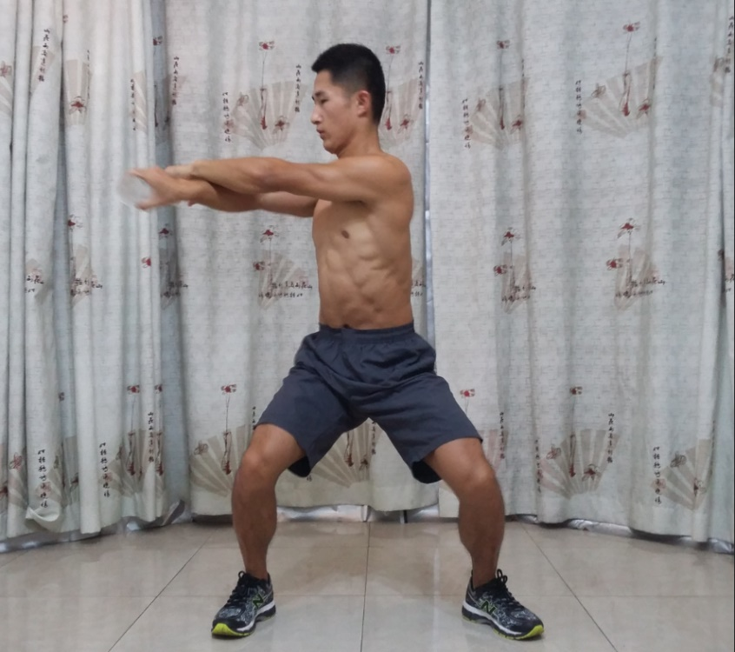
接上页
7. 推荐首页续6
说明
本页叫7. 推荐首页续6，与前面1.推荐首页、 2.推荐首页续1、 3.推荐首页续2、 4.推荐首页续3、5.推荐首页续4、 6. 推荐首页续5是同一页，手触摸屏手指向上滑动界面时进入本区域10内容栏界面。
----------------------------------------------------------
区域10内容栏：这部分内容是用户上传视频内容一种格式，在推荐界面进行推荐展示。用户视频可以有多个，向下排列即可。
----------------------------------------------------------
前端代码注意：当手触摸屏手指向上滑动时只是将区域3内容栏变化为区域5内容栏，而区域1名称栏、区域2导航栏、区域4状态栏在手机上的位置始终不动，仍然在手机屏幕原来的位置上。
UI注意：做效果图时要将1.推荐首页、2.推荐首页续1、3.推荐首页续2、4. 推荐首页续3、5. 推荐首页续4、6. 推荐首页续5、7. 推荐首页续6、8. 推荐首页续7等8个页里的内容栏做成同一页的效果图，该效果图的名称叫：
1-2-3-4-5-6-7.推荐首页。
----------------------------------------------------------
1
╳ 猫爪击 …
2
推荐 器材 领操 教练 比赛 英文 日文
川师大体育系学生王恒光膀子练习猫爪击，不服就上来试试
10
04：27
七只碗体育 0评论
4
接下页

Slide 11
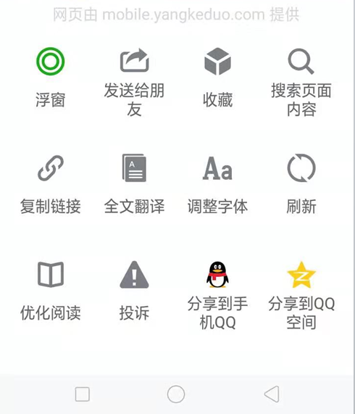
8.设置按钮
说明
本页叫8. 设置按钮，点击界面区域1内的“…”按钮进入本页界面。
----------------------------------------------------------
在任何界面点击区域1内的“…”按钮都会出现半透明黑屏。点击 按钮返回原来界面。
----------------------------------------------------------
本页效果图名称：8.设置按钮
----------------------------------------------------------
1
╳ 猫爪击 …
2
推荐 器材 领操 教练 比赛 英文 日文
体育撸猫族，向猫咪学习到的健身方法，对女性减肥效果显著，你是不是对已知的猫咪有点陌生了呢
3
04：27
七只碗体育 0评论
4

Slide 12
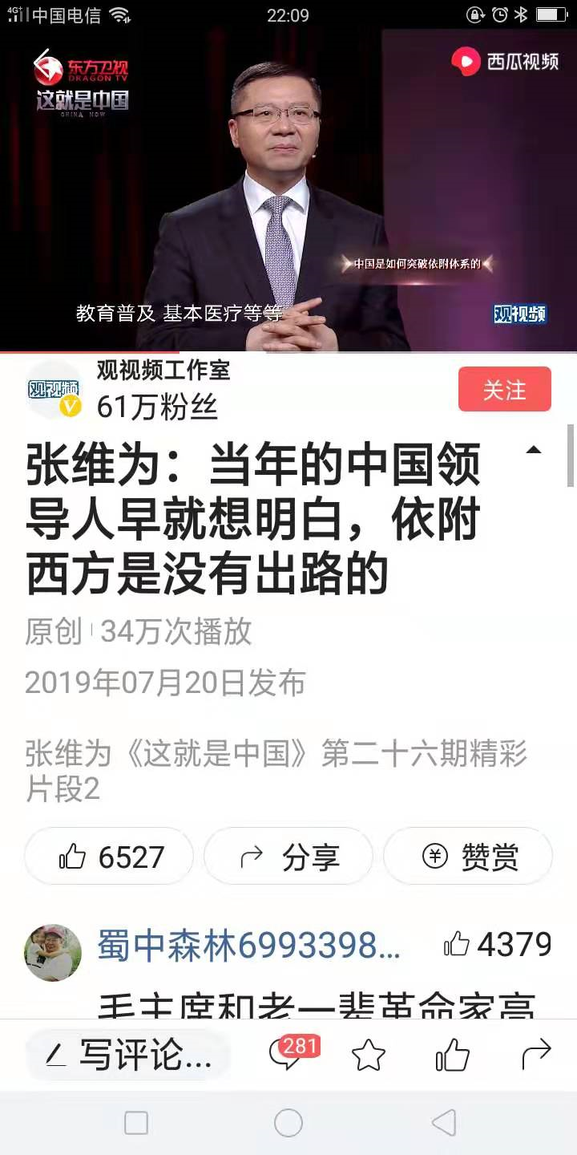
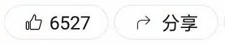

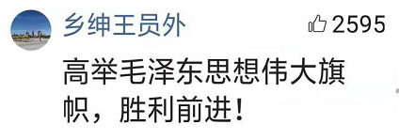
9.视频正在播放
说明
本页叫9.视频正在播放，点击1.推荐首页的区域3内容栏界面按钮或者点击2.推荐首页续1区域5内容栏界面按钮进入本页。它们的区别是：点击1.推荐首页的区域3内容栏界面按钮播放的视频是来自区域2导航栏的推荐里的视频，点击2.推荐首页续1区域5的内容栏界面按钮播放的视频是来自区域2导航栏的推荐里的领操里的视频。
----------------------------------------------------------
区域1视频正在播放画面。
----------------------------------------------------------
区域2发布单位名称：七只碗体育。
----------------------------------------------------------
区域3视频标题内容就是1.推荐首页区域3的标题内容或者2.推荐首页续1区域5的标题内容。
----------------------------------------------------------
区域4播放次数，播放次数是自动计数。分享按钮。
----------------------------------------------------------
区域5对该视频的评论部分内容有：发布者的头像、昵称、评论内容，时间。按照这个格式往下排列评论内容。当手指向上滑动屏幕看下面排列的评论时，视频内容和发布单位名称七只碗体育位置始终保持不动，位于七只碗体育下面的界面内容向上滚动以看到下面屏幕外的评论内容。
---------------------------------------------------------
区域6写评论部分。本页效果图名称：9.视频正在播放
-------------------------------------------------------
1
╳ 猫爪击 …
推荐 器材 领操 教练 比赛 英文 日文
3
2
七只碗体育
3
体育撸猫族，向猫咪学习到的健身方法，对女性减肥效果显著，你是不是对已知的猫咪有点陌生了呢
4
5
04：27
七只碗体育 0评论
6
4

Slide 13
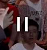
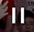
10.视频播放按钮
说明
本页叫10.视频播放按钮，点击9.视频正在播放页区域1的视频画面屏幕进入本页。
----------------------------------------------------------
区域1出现视频播放按钮 和播放时间长短提示以及全屏 按钮。点击视频画面屏幕空白处，视频播放按钮等符号消失，界面返回到9.视频正在播放页界面。
----------------------------------------------------------
本页效果图名称：10.视频播放按钮。
----------------------------------------------------------
╳ 猫爪击 …
1
推荐 器材 领操 教练 比赛 英文 日文
3
2
七只碗体育
3
体育撸猫族，向猫咪学习到的健身方法，对女性减肥效果显著，你是不是对已知的猫咪有点陌生了呢
4
5
04：27
七只碗体育 0评论
6
4

Slide 14


11.视频暂停按钮
说明
本页叫11.视频暂停按钮，点击10.视频播放按钮
页区域1的视频画面屏幕的播放按钮 进入本页。
----------------------------------------------------------
区域1出现视频暂停按钮 ，视频画面停止播放。重新点击 按钮又重新进入10.视频播放按钮页进行视频的播放，如果点击屏幕空白处，所有按钮及时间提示消失，也不播放。再点击屏幕空白处所有按钮及时间提示又出现在屏幕中。
----------------------------------------------------------
本页效果图名称：11.视频暂停按钮。
----------------------------------------------------------
╳ 猫爪击 …
1
2
推荐 器材 领操 教练 比赛 英文 日文
3
2
七只碗体育
3
体育撸猫族，向猫咪学习到的健身方法，对女性减肥效果显著，你是不是对已知的猫咪有点陌生了呢
4
5
04：27
七只碗体育 0评论
6
4

Slide 15

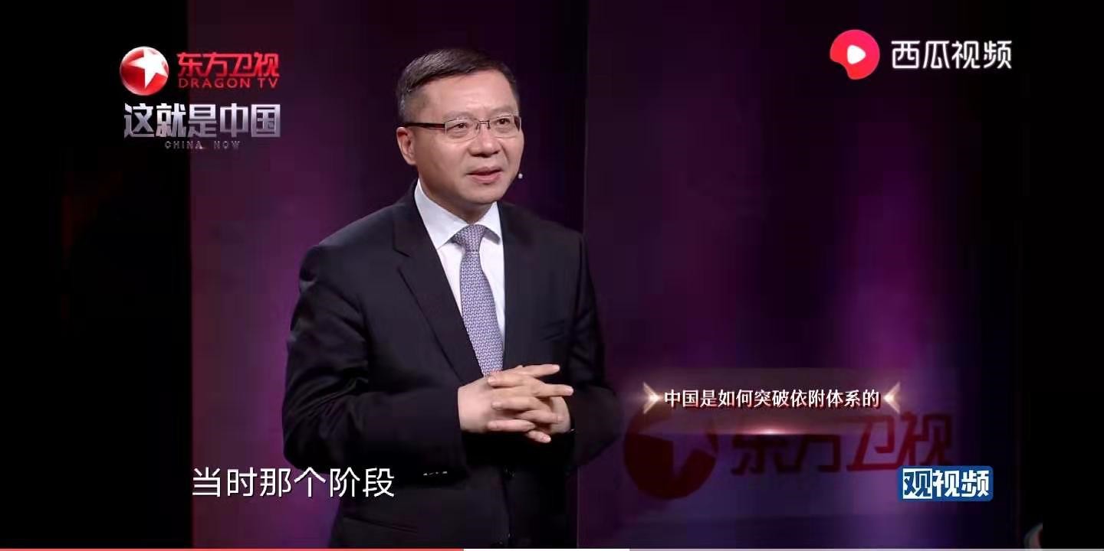

12.全屏正在播放
说明
本页叫12.全屏正在播放，点击10.视频播放按钮页的全屏按钮 进入本页。
----------------------------------------------------------
区域1的视频画面占满手机屏幕全部播放。
----------------------------------------------------------
本页效果图名称：12.全屏正在播放。
----------------------------------------------------------
1
╳ 猫爪击 …
2
推荐 器材 领操 教练 比赛 英文 日文
3
七只碗体育
体育撸猫族，向猫咪学习到的健身方法，对女性减肥效果显著，你是不是对已知的猫咪有点陌生了呢
04：27
七只碗体育 0评论
4

Slide 16

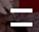
13.全屏播放按钮
说明
本页叫13.全屏播放按钮，点击12.全屏正在播放
页区域1的视频画面屏幕进入本页。
----------------------------------------------------------
区域1出现视频播放按钮 和播放时间长短提示以及全屏 按钮。点击视频画面屏幕空白处，视频播放按钮等符号消失，界面返回到12.全屏正在播放页界面。点击按钮 返回到半屏幕 9.视频正在播放页界面。
----------------------------------------------------------
本页效果图名称：13.全屏播放按钮。
----------------------------------------------------------
╳ 猫爪击 …
1
2
推荐 器材 领操 教练 比赛 英文 日文
3
七只碗体育
体育撸猫族，向猫咪学习到的健身方法，对女性减肥效果显著，你是不是对已知的猫咪有点陌生了呢
04：27
七只碗体育 0评论
4

Slide 17
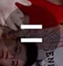

14.全屏暂停按钮
说明
本页叫14.全屏暂停按钮，点击13.全屏播放按钮
页区域1的视频画面屏幕的播放按钮 进入本页。
----------------------------------------------------------
区域1出现视频暂停按钮 ，视频画面停止播放。重新点击 按钮又重新进入13.全屏播放按钮页进行视频的播放，如果点击屏幕空白处，所有按钮及时间提示消失，也不播放。再点击屏幕空白处所有按钮及时间提示又出现在屏幕中。点击按钮 返回到半屏幕 11.视频暂停按钮页界面。
----------------------------------------------------------
本页效果图名称：14.全屏暂停按钮。
----------------------------------------------------------
╳ 猫爪击 …
2
1
推荐 器材 领操 教练 比赛 英文 日文
3
七只碗体育
体育撸猫族，向猫咪学习到的健身方法，对女性减肥效果显著，你是不是对已知的猫咪有点陌生了呢
04：27
七只碗体育 0评论
4

Slide 18
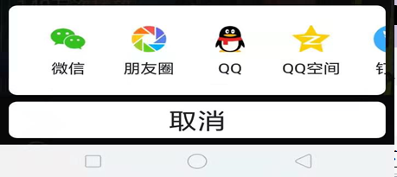
15.分享按钮
说明
本页叫15.分享按钮点击11.视频暂停按钮页的区域4内分享按钮进入本页。
----------------------------------------------------------
区域1 11.视频暂停按钮页的上部分出现透明度为8%的灰色窗。
----------------------------------------------------------
区域2出现待分享去处的地址栏，包括微信、朋友圈等。
----------------------------------------------------------
区域3取消按钮，点击该取消按钮灰色屏消失，界面返回到原来11.视频暂停按钮页界面。
----------------------------------------------------------
本页效果图名称：15.分享按钮。
----------------------------------------------------------
╳ 猫爪击 …
1
2
推荐 器材 领操 教练 比赛 英文 日文
3
七只碗体育
体育撸猫族，向猫咪学习到的健身方法，对女性减肥效果显著，你是不是对已知的猫咪有点陌生了呢
2
04：27
七只碗体育 0评论
3
4

Slide 19
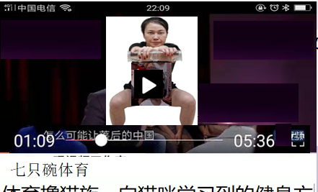
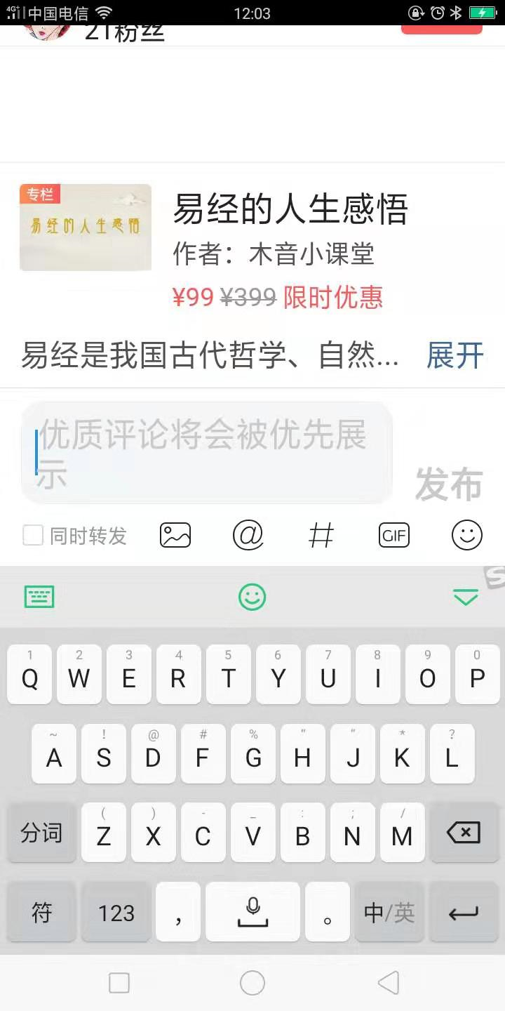
16.评论
说明
本页叫16.评论点击11.视频暂停按钮页的区域6内写评论按钮进入本页。
----------------------------------------------------------
输入文字点击发布进入平台后台审核后出现在评论区，也可以不审核直接出现在评论区，但是不审核要有识别防火墙自动识别黄赌毒反等内容自动屏蔽掉才行。
----------------------------------------------------------
本页效果图名称：16.评论。
----------------------------------------------------------
1
╳ 猫爪击 …
2
推荐 器材 领操 教练 比赛 英文 日文
3
七只碗体育
体育撸猫族，向猫咪学习到的健身方法，对女性减肥效果显著，你是不是对已知的猫咪有点陌生了呢
04：27
七只碗体育 0评论
4

Slide 20
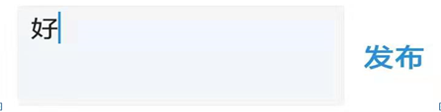
17.写评论
说明
本页叫17.写评论点击16.评论页的写字区输入文字进入本页。
----------------------------------------------------------
本页效果图名称：17.写评论。
----------------------------------------------------------
1
╳ 猫爪击 …
2
推荐 器材 领操 教练 比赛 英文 日文
3
七只碗体育
体育撸猫族，向猫咪学习到的健身方法，对女性减肥效果显著，你是不是对已知的猫咪有点陌生了呢
04：27
七只碗体育 0评论
4

Slide 21
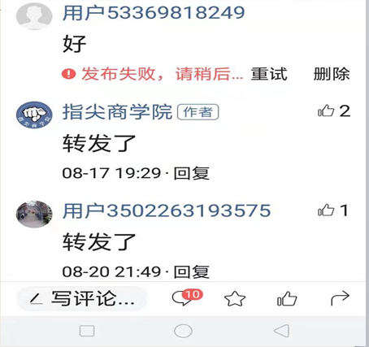
18.发布评论
说明
本页叫18.发布评论点击17.写评论发布按钮进入本页。
----------------------------------------------------------
输入文字点击发布进入平台后台审核后出现在评论区按顺序出现在第一位，也可以不审核直接出现在评论区第一位，但是不审核要有识别防火墙自动识别黄赌毒反等内容自动屏蔽掉才行。
----------------------------------------------------------
本页效果图名称：18.发布评论。
----------------------------------------------------------
1
╳ 猫爪击 …
2
推荐 器材 领操 教练 比赛 英文 日文
3
七只碗体育
体育撸猫族，向猫咪学习到的健身方法，对女性减肥效果显著，你是不是对已知的猫咪有点陌生了呢
04：27
七只碗体育 0评论
4

Slide 22
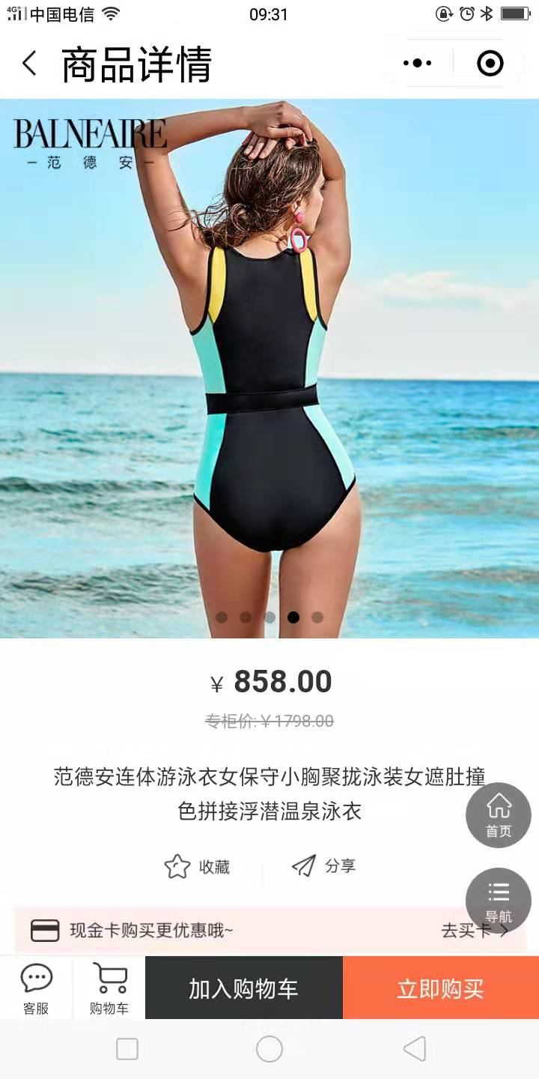
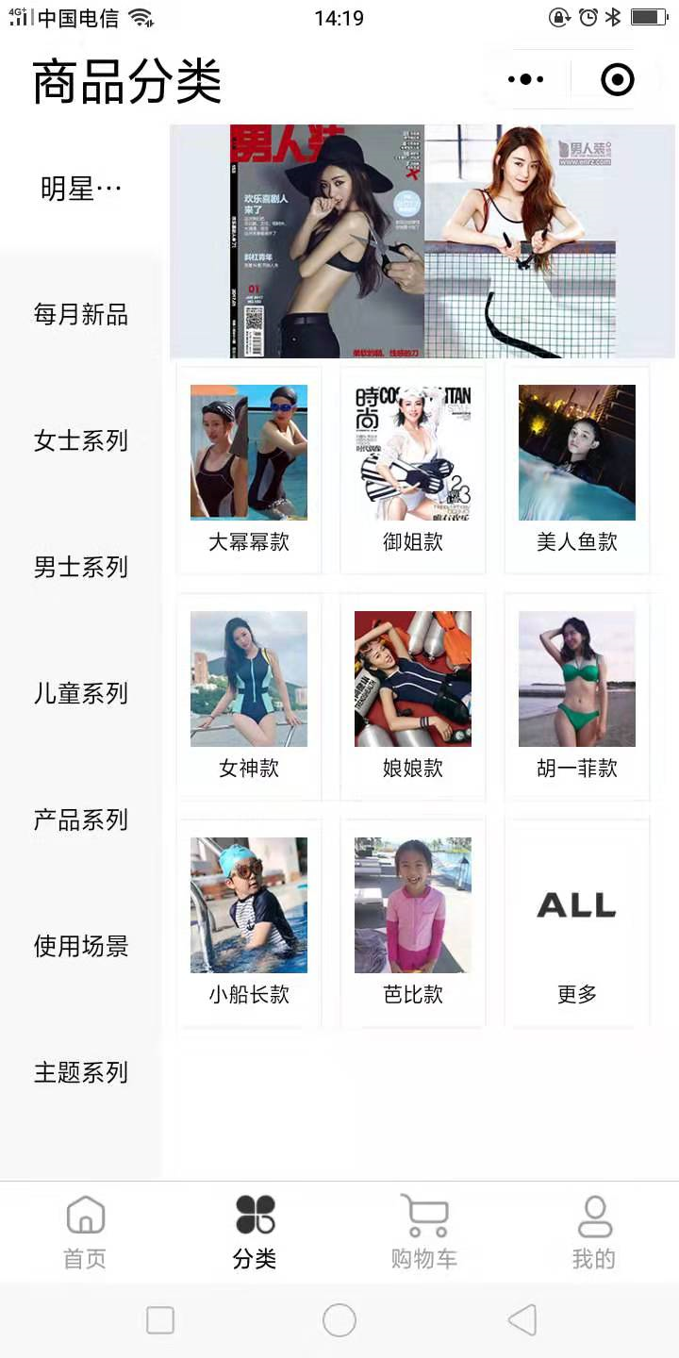
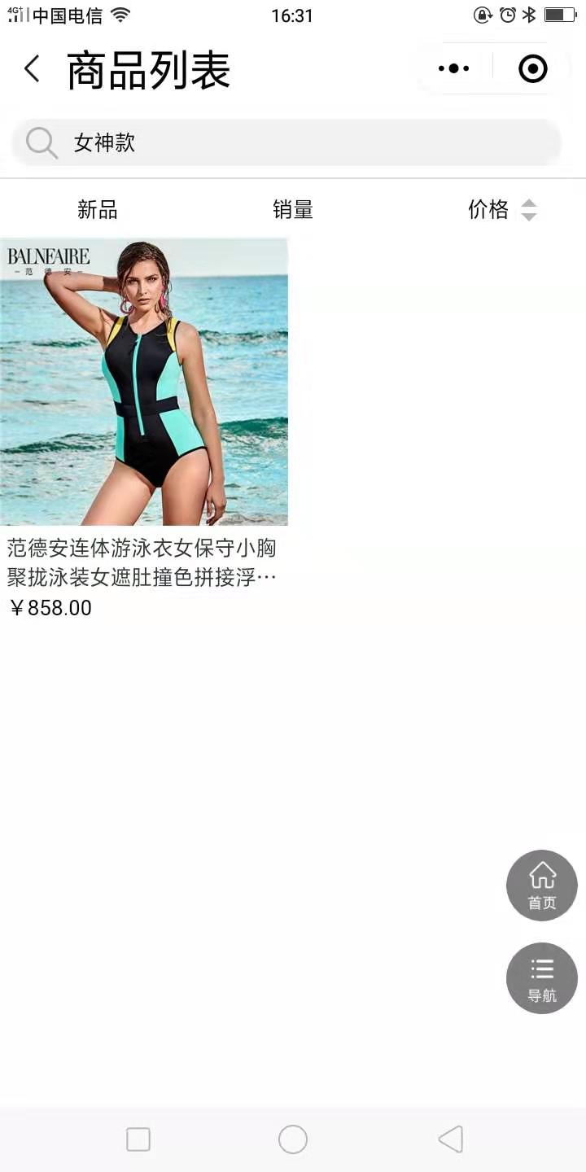



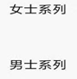



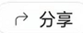
19.商品详情
说明
本页叫19.商品详情，点击4. 推荐首页续3页的区域7内容栏屏幕或者点击5. 推荐首页续4页的区域8内容栏屏幕进入本页，点击4. 推荐首页续3页的区域7内容栏屏幕进入的就是高级猫爪击女士用的产品图片，点击5. 推荐首页续4页的区域8内容栏屏幕进入就是猫爪击男士用的产品图片，他们界面的格式都是一样的撒。
----------------------------------------------------------
区域1内容：点击﹤按钮界面从哪里来就返回到哪里去，本页界面是从4. 推荐首页续3页的区域7内容栏界面来的，那么就返回到那里去。界面标题：商品详情。
----------------------------------------------------------
区域2内容：产品宣传图片，是轮播图形式，向左或向右滑动，可以有多个关于同一个产品的宣传图片。
----------------------------------------------------------
区域3内容：该产品价格和简要说明。
---------------------------------------------------------
区域4内容：状态栏。
----------------------------------------------------------
效果图： 将19.商品详情页与20.商品详情续1页做成同一个效果图，名称：19-20.商品详情
----------------------------------------------------------
1
2
女士系列
教学系列
猫爪击女士用
高级猫爪击女士用便携式家庭式
亚克力制作减肥效果显著
¥230.00
3
¥230.00
七只碗高级猫爪击复古健身器材（女士用）便携式家庭式亚克力制作减肥效果显著
4
没有更多商品了
接下页

Slide 23
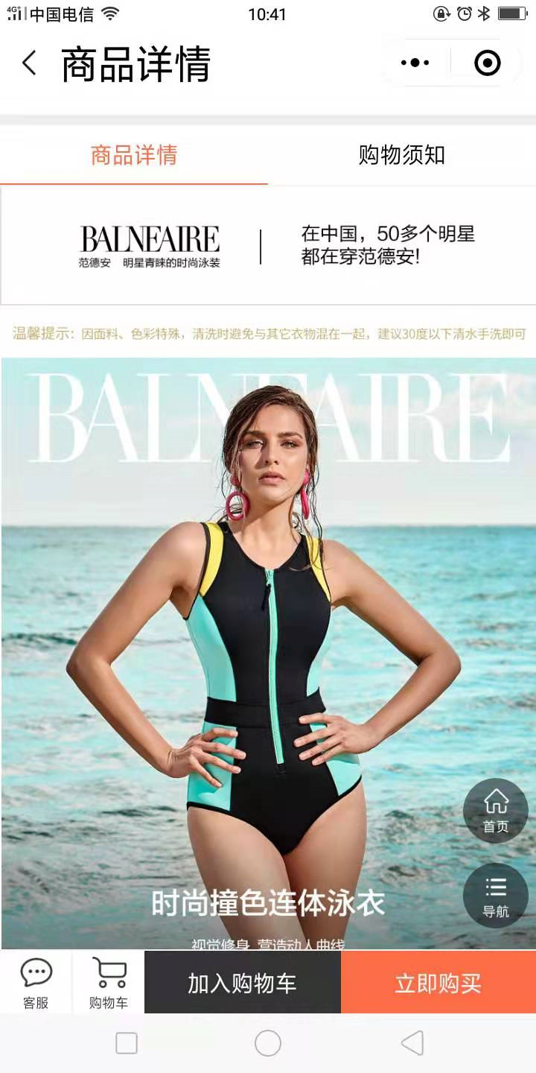
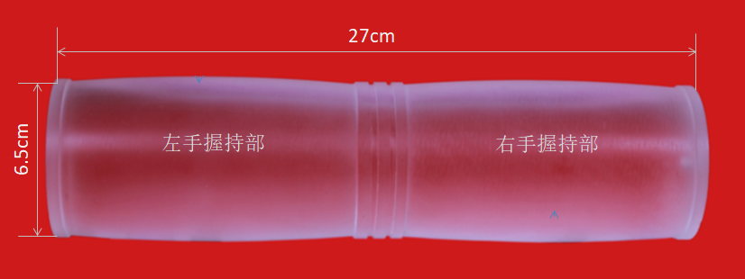

接上页
20.商品详情续1
说明
本页叫20.商品详情续1，与19.商品详情页是同一页。手机屏幕手指将19.商品详情页区域2内容、区域3内容向上滑动出现本页。在手机屏向上滑动时区域1内容和区域4内容：状态栏位置始终不动，向上滑动的内容只有区域2内容和区域3内容。
----------------------------------------------------------
区域2内容：产品实物图片。
----------------------------------------------------------
区域3内容：该产品详细说明。
该产品图片可用有多个排列在下面即可，当手机屏幕向上滑动时显露出来。
---------------------------------------------------------
区域4内容：状态栏。
----------------------------------------------------------
效果图： 将19.商品详情页与20.商品详情续1页做成同一个效果图，名称：19-20.商品详情
----------------------------------------------------------
1
2
女士系列
教学系列
猫爪击女士用
高级猫爪击女士用便携式家庭式
亚克力制作减肥效果显著
¥230.00
3
猫爪击复古健身器材
直径：63mm,长：270mm，重量：1公斤，
---- 0.4平米场地即可练习视觉健身 营造动人曲线
采用透明亚克力营造时尚高档的运动风格
集复古、时髦、萌于一身的造型
专利申请号：201710026930.8
¥230.00
4
没有更多商品了

Slide 24
21.商品分享
说明
本页叫21.商品分享点击19.商品详情页的区域4内分享按钮进入本页。
----------------------------------------------------------
区域1、区域2、区域3 部分出现透明度为8%的灰色窗。实际上在那页点击分享按钮就在那页的上部分出现透明度为8%的灰色窗。
----------------------------------------------------------
本页效果图名称：21.商品分享
----------------------------------------------------------
1
2
女士系列
教学系列
猫爪击女士用
高级猫爪击女士用便携式家庭式
亚克力制作减肥效果显著
¥230.00
3
¥230.00
七只碗高级猫爪击女士用便携式家庭式亚克力制作减肥效果显著
4
没有更多商品了

Slide 25
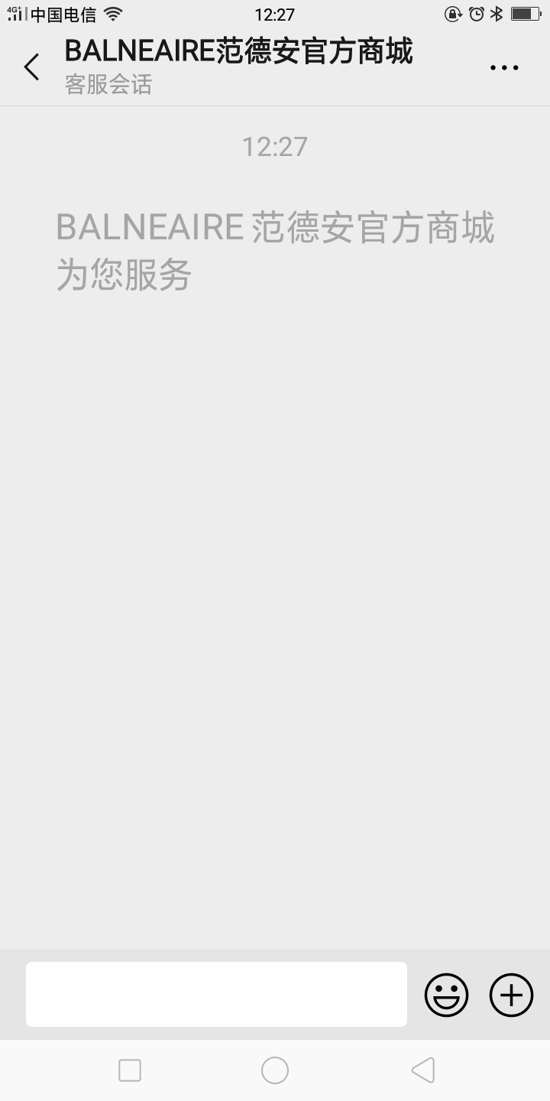


22.客服1
说明
本页叫22.客服1，点击19.商品详情页的客服 按钮进入本页。点击﹤返回上一页。
----------------------------------------------------------
本页效果图名称：22.客服
----------------------------------------------------------
猫爪击
女士系列
猫爪击
教学系列
猫爪击女士用
高级猫爪击女士用便携式家庭式
亚克力制作减肥效果显著
¥230.00
¥230.00
没有更多商品了

Slide 26
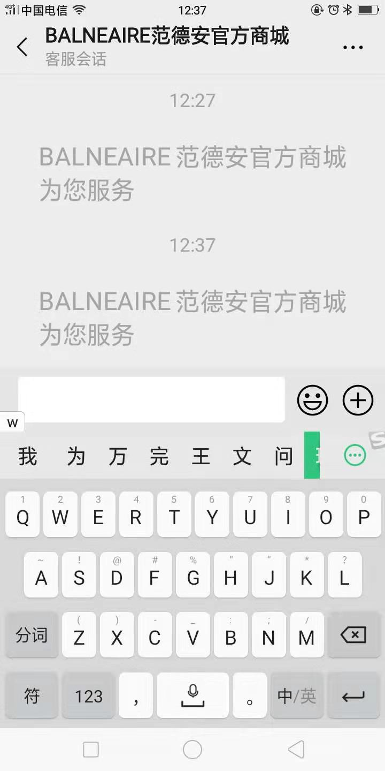
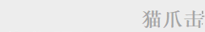
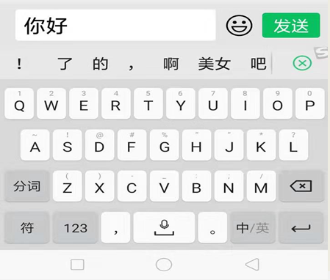
23.客服2
说明
本页叫23.客服2，点击22.客服1写字区输入文字进入本页。
----------------------------------------------------------
本页效果图名称：23.客服2
----------------------------------------------------------
猫爪击
女士系列
猫爪击
教学系列
猫爪击女士用
高级猫爪击女士用便携式家庭式
亚克力制作减肥效果显著
¥230.00
¥230.00
没有更多商品了

Slide 27
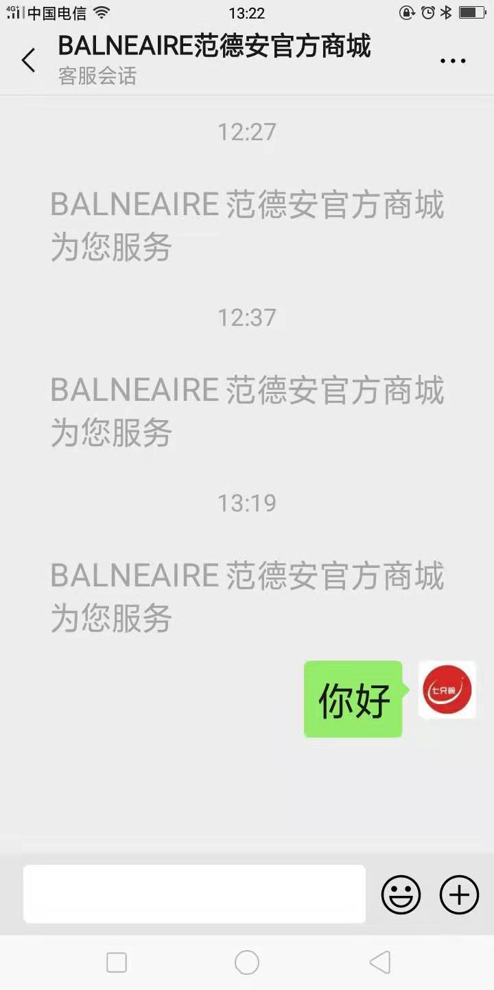
24.客服3
说明
本页叫24.客服3，点击23.客服2发送按钮进入本页。
----------------------------------------------------------
本页效果图名称：24.客服3
----------------------------------------------------------
猫爪击
女士系列
猫爪击
教学系列
猫爪击女士用
高级猫爪击女士用便携式家庭式
亚克力制作减肥效果显著
¥230.00
¥230.00
没有更多商品了

Slide 28
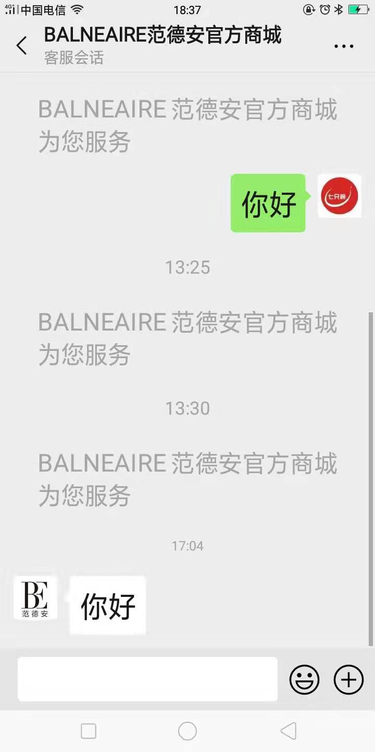
25.客服4
说明
本页叫25.客服4，猫爪击官方商城客服人员回话界面进入本页。
----------------------------------------------------------
本页效果图名称：25.客服4
----------------------------------------------------------
猫爪击
女士系列
猫爪击
教学系列
猫爪击女士用
高级猫爪击女士用便携式家庭式
亚克力制作减肥效果显著
¥230.00
¥230.00
猫爪击
没有更多商品了

Slide 29
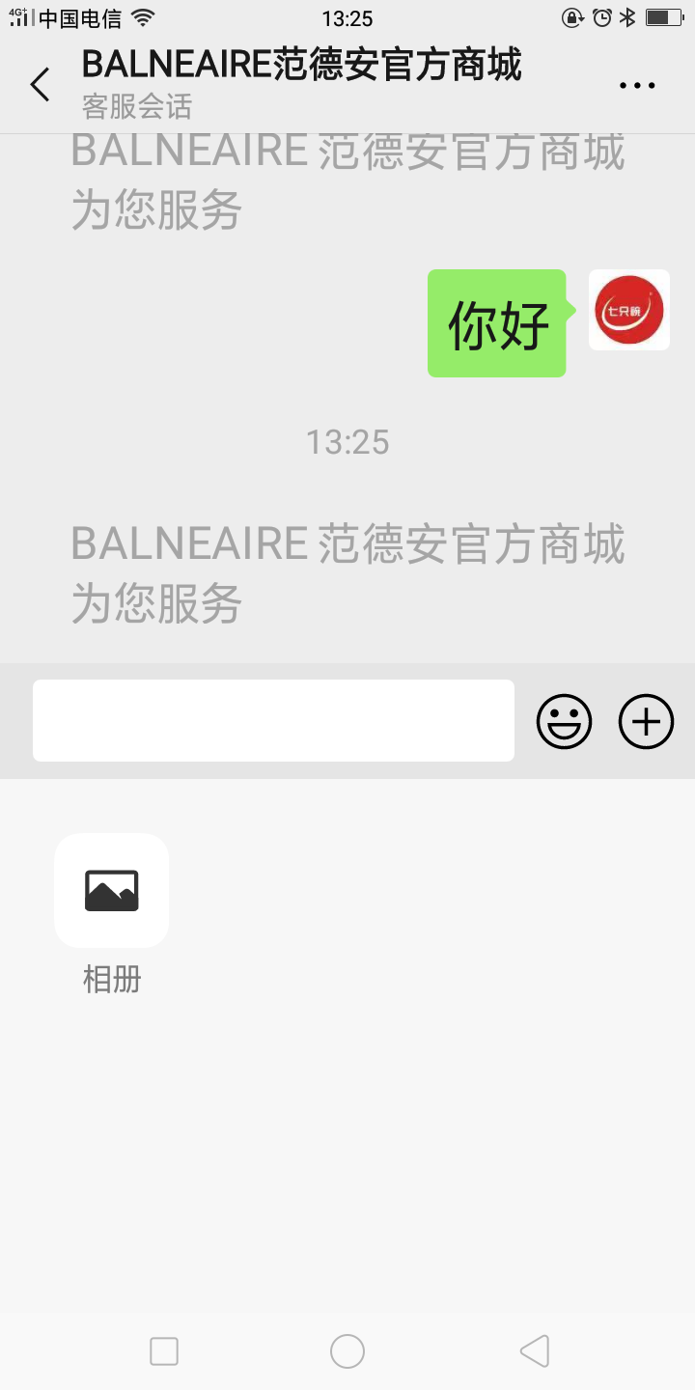

26.客服5
说明
本页叫26.客服5，点击25.客服4 进入本页。
----------------------------------------------------------
本页效果图名称：26.客服5
----------------------------------------------------------
猫爪击
女士系列
猫爪击
教学系列
猫爪击女士用
高级猫爪击女士用便携式家庭式
亚克力制作减肥效果显著
¥230.00
¥230.00
没有更多商品了

Slide 30
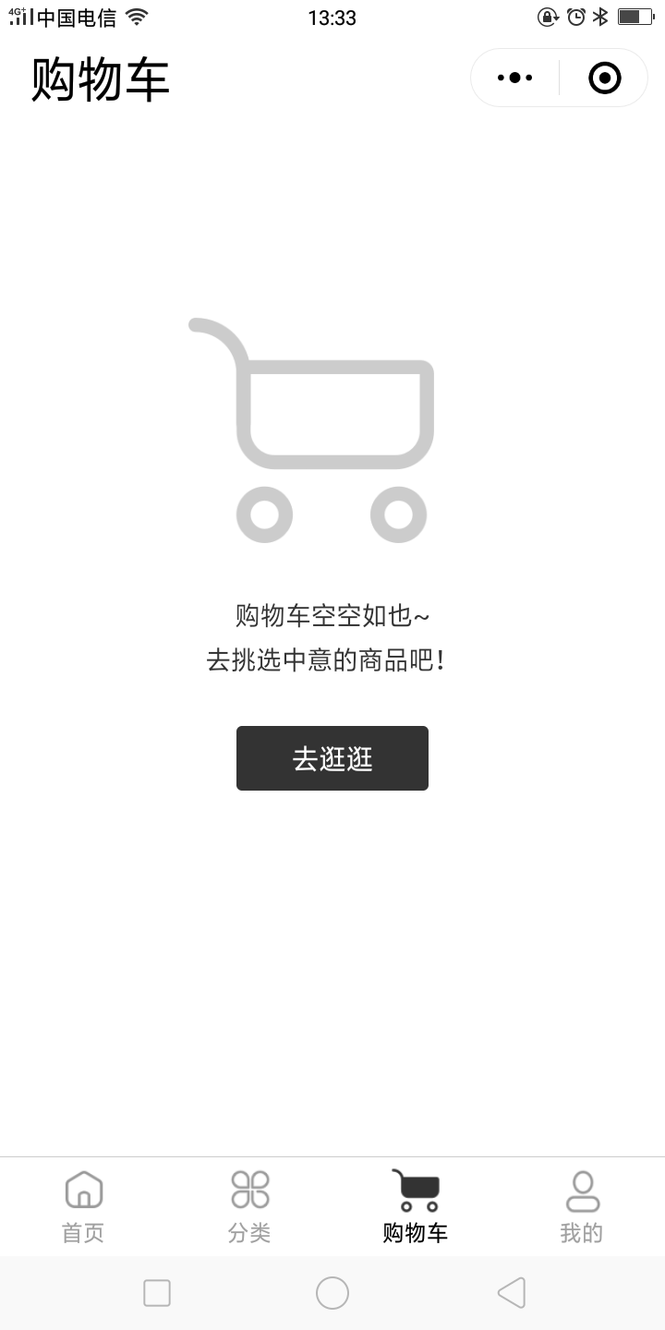
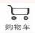



27.空的购物车
说明
本页叫27.空的购物车，点击19.商品详情页购物车 按钮进入本页。点击﹤按钮界面从哪里来就返回到哪里去。
----------------------------------------------------------
如果用户购物车是空的给出本页提示
----------------------------------------------------------
本页效果图名称： 27.空的购物车。
----------------------------------------------------------
﹤
猫爪击
女士系列
猫爪击
教学系列
猫爪击女士用
高级猫爪击女士用便携式家庭式
亚克力制作减肥效果显著
¥230.00
¥230.00
没有更多商品了
购物车

Slide 31
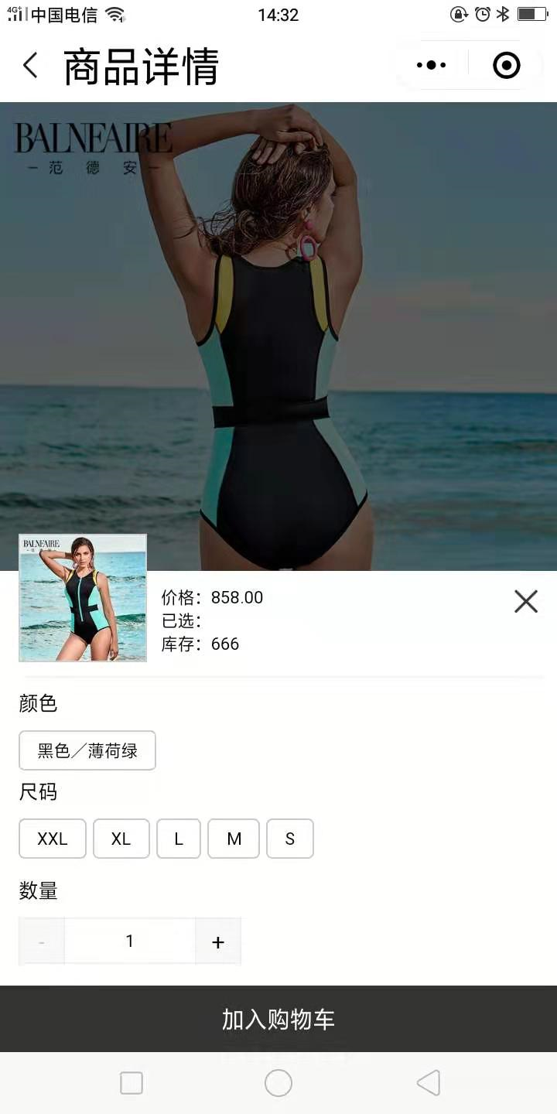
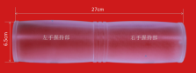
28.加入购物车1
说明
本页叫28.加入购物车1，点击19.商品详情页加入购物车 按钮进入本页。点击﹤按钮界面从哪里来就返回到哪里去。
----------------------------------------------------------
区域2、在19.商品详情页第一个图片出现透明度为8%的灰色窗。
----------------------------------------------------------
区域3、出现19.商品详情页第二个产品图片、价格、库存、数量。默认数量是1。
----------------------------------------------------------
本页效果图名称： 28.加入购物车1。
----------------------------------------------------------
1
2
女士系列
教学系列
猫爪击女士用
高级猫爪击女士用便携式家庭式
亚克力制作减肥效果显著
¥230.00
230.00
10
3
¥230.00
型号
七只碗高级猫爪击女士用便携式家庭式亚克力制作减肥效果显著
女士用
男士用
4
没有更多商品了

Slide 32
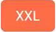

29.加入购物车2
说明
本页叫29.加入购物车2，点击28.加入购物车1页区域3的数量+按钮进入本页。点击﹤按钮界面从哪里来就返回到哪里去。
----------------------------------------------------------
区域3、点击28.加入购物车1页区域3的数量+按钮后，点击一下数量变为2，再点击一下数量就变为3。
----------------------------------------------------------
本页效果图名称： 29.加入购物车2。
----------------------------------------------------------
女士系列
教学系列
猫爪击女士用
高级猫爪击女士用便携式家庭式
亚克力制作减肥效果显著
¥230.00
230.00
女士用
10
3
¥230.00
型号
七只碗高级猫爪击女士用便携式家庭式亚克力制作减肥效果显著
女士用
男士用
没有更多商品了

Slide 33
30.库存不足提示
说明
本页叫30.库存不足提示，当库存数量低于加入购物车的数量时，点击加入购物车按钮进入本页。点击﹤按钮界面从哪里来就返回到哪里去。
----------------------------------------------------------
区域2、点出现库存太少提示窗5秒后消失。
----------------------------------------------------------
本页效果图名称： 30.库存不足提示.
----------------------------------------------------------
女士系列
2
库存太少
教学系列
猫爪击女士用
高级猫爪击女士用便携式家庭式
亚克力制作减肥效果显著
¥230.00
230.00
女士用
0
3
¥230.00
型号
七只碗高级猫爪击女士用便携式家庭式亚克力制作减肥效果显著
女士用
男士用
没有更多商品了

Slide 34

31.微信登陆1
说明
本页叫31.微信登陆1，当库存数量满足加入购物车的数量时，点击加入购物车按钮进入本页。点击﹤按钮界面从哪里来就返回到哪里去。
--------------------------------------------------
在未登陆情况下点击加入购物车、我的、分享都要跳出微信登陆页面，登陆后才能进入这些按钮页面。
--------------------------------------------------
点击首页按钮跳转到1.推荐首页。
-------------------------------------------------
本页效果图名称： 31.微信登陆1
--------------------------------------------------
女士系列
教学系列
猫爪击女士用
高级猫爪击女士用便携式家庭式
亚克力制作减肥效果显著
¥230.00
230.00
女士用
10
¥230.00
型号
七只碗高级猫爪击女士用便携式家庭式亚克力制作减肥效果显著
女士用
男士用
没有更多商品了

Slide 35

32.微信登陆2
说明
本页叫32.微信登陆2，点击31.微信登陆1微信登陆按钮进入本页。
--------------------------------------------------
区域3：登陆者微信个人信息。
点击取消按钮返回上一页。
-------------------------------------------------
本页效果图名称： 32.微信登陆2
--------------------------------------------------
女士系列
1
2
教学系列
猫爪击女士用
猫爪击官方商城
猫爪击
高级猫爪击女士用便携式家庭式
亚克力制作减肥效果显著
¥230.00
230.00
女士用
10
¥230.00
3
型号
七只碗高级猫爪击女士用便携式家庭式亚克力制作减肥效果显著
女士用
男士用
没有更多商品了

Slide 36


33.微信登陆3
说明
本页叫33.微信登陆3，点击32.微信登陆2页的允许按钮进入本页。
--------------------------------------------------
本页效果图名称： 33.微信登陆3
--------------------------------------------------
女士系列
教学系列
猫爪击女士用
猫爪击
高级猫爪击女士用便携式家庭式
亚克力制作减肥效果显著
¥230.00
230.00
女士用
10
¥230.00
型号
七只碗高级猫爪击女士用便携式家庭式亚克力制作减肥效果显著
女士用
男士用
没有更多商品了

Slide 37

34.微信登陆4
说明
本页叫34.微信登陆4，在33.微信登陆3页输入手机号进入本页。
--------------------------------------------------
本页效果图名称： 34.微信登陆4
--------------------------------------------------
女士系列
教学系列
猫爪击女士用
猫爪击
高级猫爪击女士用便携式家庭式
亚克力制作减肥效果显著
¥230.00
230.00
女士用
10
¥230.00
型号
七只碗高级猫爪击女士用便携式家庭式亚克力制作减肥效果显著
女士用
男士用
没有更多商品了

Slide 38

35.微信登陆5
说明
本页叫35.微信登陆5，在34.微信登陆4页点击获取验证码按钮进入本页。
--------------------------------------------------
本页效果图名称： 35.微信登陆5
--------------------------------------------------
女士系列
教学系列
猫爪击女士用
猫爪击
高级猫爪击女士用便携式家庭式
亚克力制作减肥效果显著
¥230.00
230.00
女士用
10
¥230.00
型号
七只碗高级猫爪击女士用便携式家庭式亚克力制作减肥效果显著
女士用
男士用
没有更多商品了

Slide 39

36.微信登陆6
说明
本页叫36.微信登陆6，在35.微信登陆5页界面猫爪击官方商城发来验证码进入本页。
--------------------------------------------------
出现短信验证码弹窗，5秒后消失。
--------------------------------------------------
本页效果图名称： 36.微信登陆6
--------------------------------------------------
女士系列
教学系列
猫爪击女士用
猫爪击
高级猫爪击女士用便携式家庭式
亚克力制作减肥效果显著
¥230.00
230.00
女士用
10
¥230.00
型号
七只碗高级猫爪击女士用便携式家庭式亚克力制作减肥效果显著
女士用
男士用
没有更多商品了

Slide 40

37.微信登陆7
说明
本页叫37.微信登陆7，在36.微信登陆6页界面验证码弹窗消失后，输入验证码进入本页。
--------------------------------------------------
本页效果图名称： 37.微信登陆7
--------------------------------------------------
女士系列
教学系列
猫爪击女士用
猫爪击
高级猫爪击女士用便携式家庭式
亚克力制作减肥效果显著
¥230.00
230.00
女士用
10
¥230.00
型号
七只碗高级猫爪击女士用便携式家庭式亚克力制作减肥效果显著
女士用
男士用
没有更多商品了

Slide 41


38.用户中心
1
说明
本页叫38.用户中心，在37.微信登陆7页界面点击完成按钮进入本页。建立用户中心点击28.加入购物车1页的加入购物车按钮才能把选中的商品加入到购物车里。
--------------------------------------------------
本页效果图名称： 38.用户中心
--------------------------------------------------
2
女士系列
3
教学系列
猫爪击女士用
猫爪击
高级猫爪击女士用便携式家庭式
亚克力制作减肥效果显著
¥230.00
230.00
女士用
10
¥230.00
型号
七只碗高级猫爪击女士用便携式家庭式亚克力制作减肥效果显著
女士用
男士用
4
没有更多商品了

Slide 42


39.购物车1
1
说明
本页叫39.购物车1，在38.用户中心页界面点击区域4状态栏的购物车按钮进入本页。可以看见事先放进购物车里的商品。
--------------------------------------------------
如果对于购物车里的商品数量不再进行变更可以进行勾选后去结算即可，如果对于购物车里的商品数量要进行变更可以点击编辑商品按钮去往下一页。
--------------------------------------------------
用户将一定数量的商品放进购物车里的时候，那么在该商品的库存里的数量就要减少一定的数量。
--------------------------------------------------
本页效果图名称： 39.购物车1
--------------------------------------------------
2
女士系列
猫爪击复古健身器材（女士用）
3
230.00
教学系列
猫爪击女士用
猫爪击
高级猫爪击女士用便携式家庭式
亚克力制作减肥效果显著
¥230.00
230.00
女士用
10
¥230.00
型号
七只碗高级猫爪击女士用便携式家庭式亚克力制作减肥效果显著
女士用
男士用
没有更多商品了

Slide 43

40.购物车2
1
说明
本页叫40.购物车2，在39.购物车1页界面点击区域2的编辑商品按钮进入本页。可以对商品数量进行编辑。
--------------------------------------------------
本页效果图名称： 40.购物车2
--------------------------------------------------
2
女士系列
猫爪击复古健身器材（女士用）
3
230.00
教学系列
猫爪击女士用
猫爪击
高级猫爪击女士用便携式家庭式
亚克力制作减肥效果显著
¥230.00
230.00
女士用
10
¥230.00
型号
七只碗高级猫爪击女士用便携式家庭式亚克力制作减肥效果显著
女士用
男士用
没有更多商品了

Slide 44

41.购物车3
1
说明
本页叫41.购物车3，在40.购物车2页界面点击区域3的+按钮进入本页。点击一次增加1，可以对商品数量进行编辑。
--------------------------------------------------
本页效果图名称： 41.购物车3
--------------------------------------------------
2
女士系列
猫爪击复古健身器材（女士用）
3
230.00
教学系列
猫爪击女士用
猫爪击
高级猫爪击女士用便携式家庭式
亚克力制作减肥效果显著
¥230.00
230.00
女士用
10
¥230.00
型号
七只碗高级猫爪击女士用便携式家庭式亚克力制作减肥效果显著
女士用
男士用
没有更多商品了

Slide 45

42.购物车4
1
说明
本页叫42.购物车4，在41.购物车3页界面点击区域2的完成按钮进入本页。标志选择商品数量完成。
--------------------------------------------------
本页效果图名称： 42.购物车4
--------------------------------------------------
2
女士系列
猫爪击复古健身器材（女士用）
3
230.00
教学系列
猫爪击女士用
猫爪击
高级猫爪击女士用便携式家庭式
亚克力制作减肥效果显著
¥230.00
230.00
女士用
10
¥230.00
型号
七只碗高级猫爪击女士用便携式家庭式亚克力制作减肥效果显著
女士用
男士用
没有更多商品了

Slide 46
43.购物车5
1
说明
本页叫43.购物车5，在38.用户中心页界面点击区域4状态栏的购物车按钮进入本页。可以看见事先放进购物车里的商品。
--------------------------------------------------
如果对于购物车里的商品数量不再进行变更可以进行勾选后去结算即可，如果对于购物车里的商品数量要进行变更可以点击编辑商品按钮去往下一页。
--------------------------------------------------
本页效果图名称： 39.购物车1
--------------------------------------------------
2
女士系列
猫爪击复古健身器材（女士用）
230.00
教学系列
猫爪击女士用
猫爪击
高级猫爪击女士用便携式家庭式
亚克力制作减肥效果显著
¥230.00
230.00
女士用
10
¥230.00
型号
七只碗高级猫爪击女士用便携式家庭式亚克力制作减肥效果显著
女士用
男士用
没有更多商品了

Slide 47
44.结算
1
说明
本页叫44.结算，在39.购物车1 页界面点击区域3产品图片前面的Ο圆圈按钮表示选中了商品白色圆圈变成黑色圆圈 进入本页。
--------------------------------------------------
区域3：因为购物车里只有一件商品，所以选中产品前的白色圆圈变黑色的同时，下面的全选白色圆圈也要变成黑色，如果购物车里有多件商品而用户只选中部分产品那么全选的白色圆圈不能也跟着变成黑色的圆圈，如果直接勾选全选圆圈按钮变黑色，那么购物车里所有的商品前面的圆圈就都跟着变成黑色圆圈。
--------------------------------------------------
本页效果图名称： 44.结算
--------------------------------------------------
2
女士系列
猫爪击复古健身器材（女士用）
3
230.00
教学系列
猫爪击女士用
猫爪击
高级猫爪击女士用便携式家庭式
亚克力制作减肥效果显著
¥230.00
230.00
女士用
10
¥230.00
型号
七只碗高级猫爪击女士用便携式家庭式亚克力制作减肥效果显著
女士用
男士用
没有更多商品了

Slide 48



45.提交订单1
1
说明
本页叫45.提交订单1，在44.结算页界面点击区域3结算按钮进入本页。
--------------------------------------------------
本页效果图名称： 45.提交订单1
--------------------------------------------------
2
女士系列
3
七只碗猫爪击女士用
230.00
教学系列
猫爪击女士用
猫爪击
高级猫爪击女士用便携式家庭式
亚克力制作减肥效果显著
¥230.00
230.00
女士用
4
10
¥230.00
型号
七只碗高级猫爪击女士用便携式家庭式亚克力制作减肥效果显著
女士用
男士用
5
没有更多商品了

Slide 49

46.提交订单2
1
说明
本页叫46.提交订单2，在45.提交订单1界面点击区域5的提交订单按钮进入本页。
--------------------------------------------------
由于用户没有填写收获地址，在本页出现“请选择收获地址！”弹窗，5秒钟后弹窗自动消失。
--------------------------------------------------
本页效果图名称： 46.提交订单2
--------------------------------------------------
2
女士系列
3
七只碗猫爪击女士用
230.00
教学系列
猫爪击女士用
猫爪击
高级猫爪击女士用便携式家庭式
亚克力制作减肥效果显著
¥230.00
230.00
女士用
4
10
¥230.00
型号
七只碗高级猫爪击女士用便携式家庭式亚克力制作减肥效果显著
女士用
男士用
5
没有更多商品了

Slide 50

47.提交订单3
1
说明
本页叫47.提交订单3，在46.提交订单2页界面点击区域2的添加收货地址右侧的“>”整个区域2的长条都是按钮进入本页。
--------------------------------------------------
区域1：点击﹤按钮返回到46.提交订单2页。
--------------------------------------------------
区域2：点击获取微信收货地址右侧的“>”按钮，那么用户在微信个人信息我的地址添加的收货地址就会被获取进来，如果该用户在微信个人信息我的地址中并没有添加收货地址，那么在这里点击“>”按钮时就没有任何反应，按钮失效撒。
--------------------------------------------------
本页效果图名称： 47.提交订单3
--------------------------------------------------
1
2
2
女士系列
3
七只碗猫爪击女士用
230.00
教学系列
猫爪击女士用
猫爪击
高级猫爪击女士用便携式家庭式
亚克力制作减肥效果显著
¥230.00
230.00
女士用
4
10
¥230.00
型号
七只碗高级猫爪击女士用便携式家庭式亚克力制作减肥效果显著
女士用
男士用
5
3
没有更多商品了

Slide 51







48.提交订单4
1
说明
本页叫48.提交订单4，在47.提交订单3页界面点击区域3的添加新地址按钮进入本页。
--------------------------------------------------
区域1：点击﹤按钮返回到47.提交订单3页。
--------------------------------------------------
本页效果图名称： 48.提交订单4
--------------------------------------------------
猫爪击
猫爪击
猫爪击

Slide 52

49.提交订单5
1
说明
本页叫49.提交订单5，在48.提交订单4页界面点击收件人按钮进入本页。
--------------------------------------------------
区域1：点击﹤按钮返回到47.提交订单3页。
--------------------------------------------------
在收件人位置输入姓名。
--------------------------------------------------
本页效果图名称： 49.提交订单5
--------------------------------------------------
猫爪击
猫爪击
猫爪击

Slide 53

50.提交订单6
1
说明
本页叫50.提交订单6，在49.提交订单5页界面点击联系电话按钮进入本页。
--------------------------------------------------区域1：点击﹤按钮返回到47.提交订单3页。
--------------------------------------------------
在联系电话位置输入电话号码。
--------------------------------------------------
本页效果图名称： 50.提交订单6
--------------------------------------------------
猫爪击
猫爪击
猫爪击

Slide 54

51.提交订单7
1
说明
本页叫51.提交订单7，在50.提交订单6页界面点击省市区按钮进入本页。
--------------------------------------------------区域1：点击﹤按钮返回到47.提交订单3页。
--------------------------------------------------
区域2：出现透明度黑屏。
--------------------------------------------------
区域3：点击取消按钮返回到50.提交订单6页。
--------------------------------------------------
区域4：省市区三级联动选择器进行选择。
--------------------------------------------------
本页效果图名称： 51.提交订单7
--------------------------------------------------
猫爪击
猫爪击
猫爪击
2
3
4

Slide 55

52.提交订单8
1
说明
本页叫52.提交订单8，在51.提交订单7页界面选择省市区三级联动选择器的四川省成都市双流区后点击区域3的确认按钮进入本页。
--------------------------------------------------区域1：点击﹤按钮返回到47.提交订单3页。
--------------------------------------------------
区域2：出现透明度黑屏。
--------------------------------------------------
区域3：点击取消按钮返回到50.提交订单6页。
--------------------------------------------------
区域4：省市区三级联动选择器进行选择。
--------------------------------------------------
本页效果图名称： 52.提交订单8
--------------------------------------------------
猫爪击
猫爪击
猫爪击

Slide 56

53.提交订单9
1
说明
本页叫53.提交订单9，在52.提交订单8页界面点击确认按钮进入本页。
--------------------------------------------------区域1：点击﹤按钮返回到47.提交订单3页。
--------------------------------------------------
由于详细地址没有填写就点击确认按钮会出现弹窗提示表示确认按钮失效，黑色弹窗3秒钟自动消失。
--------------------------------------------------
本页效果图名称： 53.提交订单9
--------------------------------------------------
猫爪击
猫爪击
猫爪击

Slide 57

54.提交订单10
1
说明
本页叫54.提交订单10，在53.提交订单9页界面点击详细地址按钮进入本页。
--------------------------------------------------区域1：点击﹤按钮返回到47.提交订单3页。
--------------------------------------------------
输入详细地址：
--------------------------------------------------
本页效果图名称： 54.提交订单10
--------------------------------------------------
猫爪击
猫爪击
猫爪击

Slide 58

55.提交订单11
1
说明
本页叫55.提交订单11，在54.提交订单10页界面取消打字键盘进入本页。
--------------------------------------------------区域1：点击﹤按钮返回到47.提交订单3页。
--------------------------------------------------
本页效果图名称： 55.提交订单11
--------------------------------------------------
猫爪击
猫爪击
猫爪击

Slide 59


56.提交订单12
说明
本页叫56.提交订单12，在54.提交订单10页界面的确认按钮进入本页。
--------------------------------------------------区域1：点击﹤按钮返回到47.提交订单3页。
--------------------------------------------------
本页效果图名称： 56.提交订单12
--------------------------------------------------
1
猫爪击
猫爪击
猫爪击
2
3
4
4

Slide 60

57.提交订单13
猫爪击
说明
本页叫57.提交订单13，在56.提交订单12页界面点击区域1的“﹤”按钮进入本页。
--------------------------------------------------区域1：点击“﹤”按钮返回到39.购物车1页。
--------------------------------------------------
区域2：点击“>”按钮返回到56.提交订单12页，对地址进行重新选择。
--------------------------------------------------
本页效果图名称： 57.提交订单13
--------------------------------------------------
1
猫爪击
猫爪击
2
3
4
4

Slide 61


58.提交订单14
猫爪击
说明
本页叫58.提交订单14，在57.提交订单13页界面点击区域4的“提交订单”按钮进入本页。
--------------------------------------------------区域1：点击“﹤”按钮返回到39.购物车1页。
--------------------------------------------------
区域2：点击“>”按钮返回到56.提交订单12页，对地址进行重新选择。
--------------------------------------------------
本页效果图名称： 57.提交订单13
--------------------------------------------------
1
猫爪击
猫爪击
2
3
4
4

Slide 62


59.提交订单15
说明
本页叫59.提交订单15，在58.提交订单14页界面点击区域4的“立即支付”按钮进入本页。
--------------------------------------------------区域1：点击“╳”按钮返回到39.购物车1页，可对购物车里的商品进行重新选择。本次交易中止。但是该商品已经不在购物车里了，该商品已经从购物车里被释放，恢复该商品的库存数量，可以选择购物车里的其他商品进行交易。如果此时购物车里没有其他商品，那么购物车里就是空的进入27.空的购物车页界面。如果还想购买此商品需要将商品重新加入购物车里即重新操作一遍。
--------------------------------------------------
区域2：输入与微信绑定的银行卡密码完成交易。
从而到此完成一次完整的交易。
--------------------------------------------------
本页效果图名称： 58.提交订单14
--------------------------------------------------
猫爪击
1
猫爪击
猫爪击
猫爪击官方商城
2

Slide 63

60.提交订单16
猫爪击
说明
本页叫60.提交订单16 ，在59.提交订单15页界面点击区域2的支付方式按钮进入本页。
--------------------------------------------------
默认的银行卡是微信已经绑定的卡。点击区域3的“＜”按钮返回到59.提交订单15页界面。
--------------------------------------------------
区域3：已经默认是抚顺银行储蓄卡，点击该卡去往59.提交订单15页。
此时如果点击零钱按钮则没有响应，因为零钱不足，所以没有反应。
--------------------------------------------------
本页效果图名称： 60.提交订单16
--------------------------------------------------
1
猫爪击
猫爪击
2
3
3
4
4

Slide 64

61.提交订单17
猫爪击
说明
本页叫61.提交订单17，在60.提交订单16页界面点击区域3的使用新卡支付按钮进入本页。
--------------------------------------------------
点击区域1的”╳”按钮去往62.我的订单1页界面。
--------------------------------------------------
本页效果图名称： 61.提交订单17
--------------------------------------------------
注意：往下面怎么进行使用新的银行卡就不知道了，请前端代码与后端代码继续完善这里的步骤。
--------------------------------------------------
1
猫爪击
1
猫爪击
2
3
3
4
4

Slide 65



62.我的订单1
1
猫爪击
说明
本页叫62.我的订单1，在61.提交订单17页界面点击点击╳按钮进入本页。在提交订单页面没有付款的商品就进入了我的订单页。
--------------------------------------------------
区域1：点击“＜” 按钮跳转到38.用户中心页界面。
--------------------------------------------------
区域2：点击“全部”按钮跳转到63.我的订单2 页面。
--------------------------------------------------
本页效果图名称： 62.我的订单1
--------------------------------------------------
1
猫爪击
猫爪击
2
2
3
3
4
4
4

Slide 66
63.我的订单2
1
猫爪击
说明
本页叫63.我的订单2，在62.我的订单1页界面点击点击区域2的“全部”按钮进入本页。
--------------------------------------------------
区域1：点击“＜” 按钮跳转到38.用户中心页界面。
--------------------------------------------------
区域2：点击“全部”按钮
--------------------------------------------------
本页效果图名称： 63.我的订单2.
--------------------------------------------------
1
猫爪击
猫爪击
2
2
3
3
4
4
4

Slide 67

46.提交订单2
1
说明
本页叫46.提交订单2，在45.提交订单1页界面点击区域4的选择发票按钮进入本页。
--------------------------------------------------区域1：点击﹤按钮返回到47.提交订单3页。
--------------------------------------------------
如果用户不需要发票可不点击选择发票按钮进入本页。
--------------------------------------------------
本页效果图名称： 46.提交订单2
--------------------------------------------------
2
女士系列
3
七只碗猫爪击女士用
230.00
教学系列
猫爪击女士用
猫爪击
4
高级猫爪击女士用便携式家庭式
亚克力制作减肥效果显著
¥230.00
230.00
女士用
5
10
¥230.00
型号
七只碗高级猫爪击女士用便携式家庭式亚克力制作减肥效果显著
女士用
男士用
6
没有更多商品了

Slide 68
47.提交订单3
1
说明
本页叫47.提交订单3，在46.提交订单2页界面点击区域5的发票长条区域按钮进入本页。
--------------------------------------------------区域1：点击﹤按钮返回到47.提交订单3页。
--------------------------------------------------
本页默认发票抬头是个人。如果是公司可以点击公司白色圆圈。
--------------------------------------------------
本页效果图名称： 47.提交订单3
--------------------------------------------------
猫爪击
2

Slide 69
48.提交订单4
1
说明
本页叫48.提交订单4，在47.提交订单3页界面点击区域2的发票抬头公司按钮进入本页。
--------------------------------------------------区域1：点击﹤按钮返回到47.提交订单3页。
--------------------------------------------------
区域2：发票抬头公司白色圆圈变成黑色圆圈。
--------------------------------------------------
本页效果图名称： 48.提交订单4
--------------------------------------------------
猫爪击
猫爪击
2

Slide 70
48.提交订单4
1
说明
在未登陆情况下点击加入购物车、我的、收藏、分享都要跳出微信登陆页面，登陆后才能进入这些按钮页面。
猫爪击
猫爪击
猫爪击

Slide 71
7、教学视频播放周媛宝
说明
在未登陆情况下点击加入购物车、我的、收藏、分享都要跳出微信登陆页面，登陆后才能进入这些按钮页面。
猫爪击
猫爪击
猫爪击

Slide 72

7、教学视频播放周媛宝
说明
在未登陆情况下点击加入购物车、我的、收藏、分享都要跳出微信登陆页面，登陆后才能进入这些按钮页面。
猫爪击
猫爪击
猫爪击

Slide 73
7、教学视频播放周媛宝
说明
在未登陆情况下点击加入购物车、我的、收藏、分享都要跳出微信登陆页面，登陆后才能进入这些按钮页面。
猫爪击
猫爪击
猫爪击

Slide 74
7、教学视频播放周媛宝
说明
在未登陆情况下点击加入购物车、我的、收藏、分享都要跳出微信登陆页面，登陆后才能进入这些按钮页面。
猫爪击
猫爪击
猫爪击

Slide 75
7、教学视频播放周媛宝
说明
在未登陆情况下点击加入购物车、我的、收藏、分享都要跳出微信登陆页面，登陆后才能进入这些按钮页面。
猫爪击
猫爪击
猫爪击

Slide 76
7、教学视频播放周媛宝
说明
在未登陆情况下点击加入购物车、我的、收藏、分享都要跳出微信登陆页面，登陆后才能进入这些按钮页面。
猫爪击
猫爪击
猫爪击

Slide 77
7、教学视频播放周媛宝
说明
在未登陆情况下点击加入购物车、我的、收藏、分享都要跳出微信登陆页面，登陆后才能进入这些按钮页面。
猫爪击
猫爪击
猫爪击

Slide 78
7、教学视频播放周媛宝
说明
在未登陆情况下点击加入购物车、我的、收藏、分享都要跳出微信登陆页面，登陆后才能进入这些按钮页面。
猫爪击
猫爪击
猫爪击

Slide 79
7、教学视频播放周媛宝
说明
在未登陆情况下点击加入购物车、我的、收藏、分享都要跳出微信登陆页面，登陆后才能进入这些按钮页面。
猫爪击
猫爪击
猫爪击

Slide 80
7、教学视频播放周媛宝
说明
在未登陆情况下点击加入购物车、我的、收藏、分享都要跳出微信登陆页面，登陆后才能进入这些按钮页面。
猫爪击
猫爪击
猫爪击

Slide 81
7、教学视频播放周媛宝
说明
在未登陆情况下点击加入购物车、我的、收藏、分享都要跳出微信登陆页面，登陆后才能进入这些按钮页面。
猫爪击
猫爪击
猫爪击

Slide 82
7、教学视频播放周媛宝
说明
点击编辑按钮跳转到编辑收获地址页，
在未登陆情况下点击加入购物车、我的、收藏、分享都要跳出微信登陆页面，登陆后才能进入这些按钮页面。
猫爪击
猫爪击
猫爪击

Slide 83
7、教学视频播放周媛宝
说明
点击编辑按钮跳转到编辑收获地址页，
在未登陆情况下点击加入购物车、我的、收藏、分享都要跳出微信登陆页面，登陆后才能进入这些按钮页面。
猫爪击
猫爪击
猫爪击

Slide 84



7、教学视频播放周媛宝
说明
点击编辑按钮跳转到编辑收获地址页，
在未登陆情况下点击加入购物车、我的、收藏、分享都要跳出微信登陆页面，登陆后才能进入这些按钮页面。
猫爪击
猫爪击
猫爪击

Slide 85


7、教学视频播放周媛宝
说明
点击编辑按钮跳转到编辑收获地址页，
在未登陆情况下点击加入购物车、我的、收藏、分享都要跳出微信登陆页面，登陆后才能进入这些按钮页面。
猫爪击
猫爪击
猫爪击

Slide 86

7、教学视频播放周媛宝
说明
点击编辑按钮跳转到编辑收获地址页，
在未登陆情况下点击加入购物车、我的、收藏、分享都要跳出微信登陆页面，登陆后才能进入这些按钮页面。
猫爪击
猫爪击
猫爪击

Slide 87

7、教学视频播放周媛宝
说明
点击编辑按钮跳转到编辑收获地址页，
在未登陆情况下点击加入购物车、我的、收藏、分享都要跳出微信登陆页面，登陆后才能进入这些按钮页面。
猫爪击
猫爪击
猫爪击

Slide 88


7、教学视频播放周媛宝
说明
点击编辑按钮跳转到编辑收获地址页，
在未登陆情况下点击加入购物车、我的、收藏、分享都要跳出微信登陆页面，登陆后才能进入这些按钮页面。
猫爪击
猫爪击
猫爪击

Slide 89


7、教学视频播放周媛宝
说明
点击编辑按钮跳转到编辑收获地址页，
在未登陆情况下点击加入购物车、我的、收藏、分享都要跳出微信登陆页面，登陆后才能进入这些按钮页面。
猫爪击
猫爪击
猫爪击

Slide 90

7、教学视频播放周媛宝
说明
点击编辑按钮跳转到编辑收获地址页，
在未登陆情况下点击加入购物车、我的、收藏、分享都要跳出微信登陆页面，登陆后才能进入这些按钮页面。
猫爪击
猫爪击
猫爪击
等待卖家发货
卖家发货
已付款：¥230.00
订单号：44440003
下单时间：2019年09月08日11时00分

Slide 91
7、教学视频播放周媛宝
说明
点击编辑按钮跳转到编辑收获地址页，
在未登陆情况下点击加入购物车、我的、收藏、分享都要跳出微信登陆页面，登陆后才能进入这些按钮页面。
猫爪击
猫爪击
猫爪击

Slide 92




7、教学视频播放周媛宝
说明
1小时未付款交易关闭，购买需要重新下单。
点击编辑按钮跳转到编辑收获地址页，
在未登陆情况下点击加入购物车、我的、收藏、分享都要跳出微信登陆页面，登陆后才能进入这些按钮页面。
猫爪击
猫爪击
猫爪击
接下页

Slide 93


接上页
7、教学视频播放周媛宝
已完成
说明
1小时未付款交易关闭，购买需要重新下单。
点击编辑按钮跳转到编辑收获地址页，
在未登陆情况下点击加入购物车、我的、收藏、分享都要跳出微信登陆页面，登陆后才能进入这些按钮页面。
猫爪击
猫爪击
猫爪击

Slide 94




7、教学视频播放周媛宝
说明
点击编辑按钮跳转到编辑收获地址页，
在未登陆情况下点击加入购物车、我的、收藏、分享都要跳出微信登陆页面，登陆后才能进入这些按钮页面。
猫爪击
猫爪击
猫爪击
顺丰快递
订单号：234076903422
快递单号：3487187826

Slide 95
7、教学视频播放周媛宝
说明
点击编辑按钮跳转到编辑收获地址页，
在未登陆情况下点击加入购物车、我的、收藏、分享都要跳出微信登陆页面，登陆后才能进入这些按钮页面。
猫爪击
猫爪击
猫爪击
empty

Slide 96



7、教学视频播放周媛宝
说明
点击编辑按钮跳转到编辑收获地址页，
在未登陆情况下点击加入购物车、我的、收藏、分享都要跳出微信登陆页面，登陆后才能进入这些按钮页面。
猫爪击
猫爪击
猫爪击
empty

Slide 97
7、教学视频播放周媛宝
说明
点击编辑按钮跳转到编辑收获地址页，
在未登陆情况下点击加入购物车、我的、收藏、分享都要跳出微信登陆页面，登陆后才能进入这些按钮页面。
猫爪击
猫爪击
猫爪击
empty

Slide 98

7、教学视频播放周媛宝
说明
点击编辑按钮跳转到编辑收获地址页，
在未登陆情况下点击加入购物车、我的、收藏、分享都要跳出微信登陆页面，登陆后才能进入这些按钮页面。
猫爪击
猫爪击
猫爪击
empty

Slide 99

7、教学视频播放周媛宝
说明
点击确定按钮跳转到我的收获地址页，
在未登陆情况下点击加入购物车、我的、收藏、分享都要跳出微信登陆页面，登陆后才能进入这些按钮页面。
猫爪击
猫爪击
猫爪击

Slide 100

7、教学视频播放周媛宝
说明
点击确定按钮跳转到编辑收获地址页，
在未登陆情况下点击加入购物车、我的、收藏、分享都要跳出微信登陆页面，登陆后才能进入这些按钮页面。
猫爪击
猫爪击
猫爪击

Slide 101

7、教学视频播放周媛宝
说明
在未登陆情况下点击加入购物车、我的、收藏、分享都要跳出微信登陆页面，登陆后才能进入这些按钮页面。
猫爪击
猫爪击
猫爪击

Slide 102



7、教学视频播放周媛宝
说明
在未登陆情况下点击加入购物车、我的、收藏、分享都要跳出微信登陆页面，登陆后才能进入这些按钮页面。
女士系列
猫爪击复古健身器材（女士用）
230.00
教学系列
猫爪击女士用
猫爪击
高级猫爪击女士用便携式家庭式
亚克力制作减肥效果显著
¥230.00
230.00
女士用
10
¥230.00
型号
七只碗高级猫爪击女士用便携式家庭式亚克力制作减肥效果显著
女士用
男士用
没有更多商品了

Slide 103


7、教学视频播放周媛宝
说明
在未登陆情况下点击加入购物车、我的、收藏、分享都要跳出微信登陆页面，登陆后才能进入这些按钮页面。
女士系列
七只碗猫爪击女士用
230.00
教学系列
猫爪击女士用
猫爪击
高级猫爪击女士用便携式家庭式
亚克力制作减肥效果显著
¥230.00
230.00
女士用
10
¥230.00
型号
七只碗高级猫爪击女士用便携式家庭式亚克力制作减肥效果显著
女士用
男士用
没有更多商品了

Slide 104

7、教学视频播放周媛宝
说明
在未登陆情况下点击加入购物车、我的、收藏、分享都要跳出微信登陆页面，登陆后才能进入这些按钮页面。
女士系列
七只碗猫爪击女士用
230.00
教学系列
猫爪击女士用
猫爪击
高级猫爪击女士用便携式家庭式
亚克力制作减肥效果显著
¥230.00
230.00
女士用
10
¥230.00
型号
七只碗高级猫爪击女士用便携式家庭式亚克力制作减肥效果显著
女士用
男士用
没有更多商品了

Slide 105
7、教学视频播放周媛宝
说明
在营销过程中充分使用情感型吸引，利用消费者对猫咪的好感与依恋，增进消费者与品牌之间的情感联系。当使用情感型吸引时，切忌同时使用理智型吸引，如大段的产品描述和技术参数等，这与消费者的思维习惯相违背。
女士系列
教学系列
猫爪击女士用

Slide 106
7、教学视频播放周媛宝
说明
在营销过程中充分使用情感型吸引，利用消费者对猫咪的好感与依恋，增进消费者与品牌之间的情感联系。当使用情感型吸引时，切忌同时使用理智型吸引，如大段的产品描述和技术参数等，这与消费者的思维习惯相违背。
女士系列
教学系列
猫爪击女士用
七只碗高级猫爪击女士用便携式
家庭式亚克力制作减肥效果显著
¥230.00
没有更多商品了

